Slide 1
ScriptKiddies
Тут список учасників

Slide 2
Що ми є?

Slide 3
Алгоритм

Slide 4


Правила Кірхгофа
Перше правило: сума струмів, які втікають у вузол дорівнює сумі токів, які витікають.
$$\sum_{j=1}^{n}{I_{j}= }0$$
Друге правило: алгебраїчна сума падінь напруг в замкнутому контурі дорівнює сумі напруг в цьому контурі.
$$\sum_{k=1}^{m}{U_{k}} =\sum_{k=1}^{m}{R_{k}∙I_{k}}$$

Slide 5
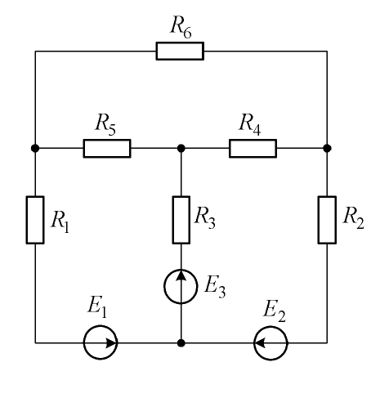

Slide 6
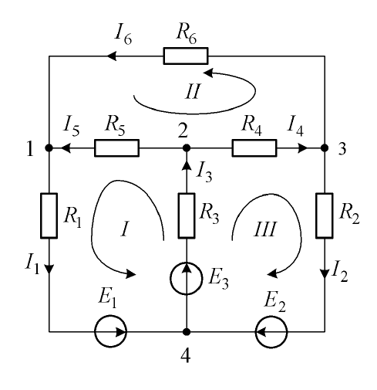
Notes:
Позначаємо струми і напрямки обходу

Slide 7
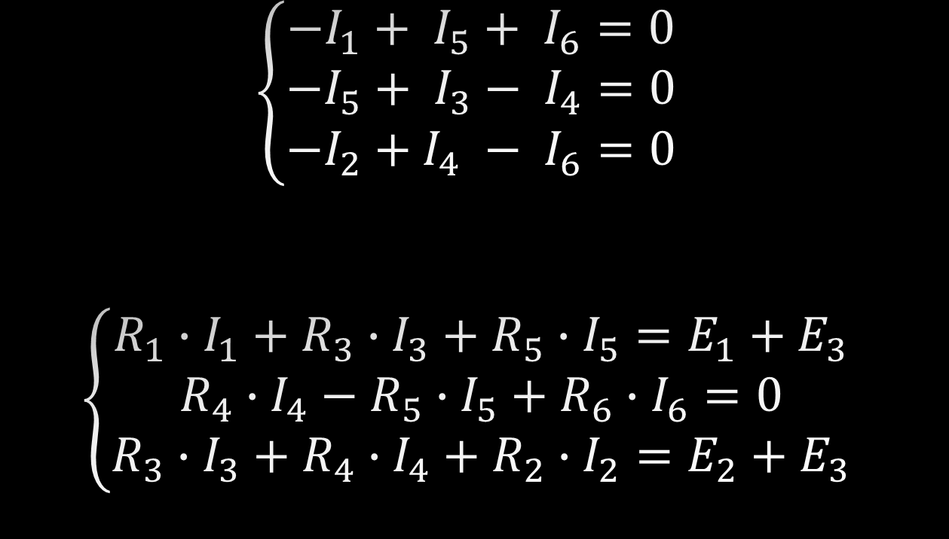
$$\left\{\begin{aligned}−I_{1}+ I_{5}+ I_{6}=0 \\ −I_{5}+ I_{3}− I_{4}=0 \\ −I_{2}+I_{4} − I_{6}=0\end{aligned}\right.$$
$$\left\{\begin{aligned}R_{1}∙I_{1}+R_{3}∙I_{3}+R_{5}∙I_{5}=E_{1}+E_{3} \\ R_{4}∙I_{4}−R_{5}∙I_{5}+R_{6}∙I_{6}=0 \\ R_{3}∙I_{3}+R_{4}∙I_{4}+R_{2}∙I_{2}=E_{2}+E_{3}\end{aligned}\right.$$

Slide 8


Slide 9

Eigen

Slide 10





Slide 11


Slide 12
Що є подібного на ринку?

Slide 13
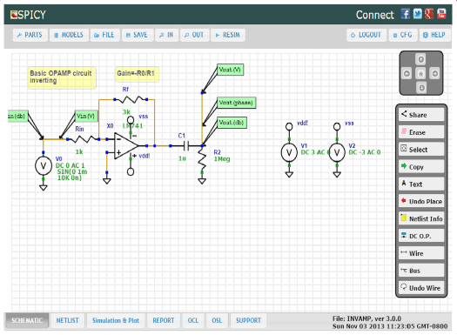
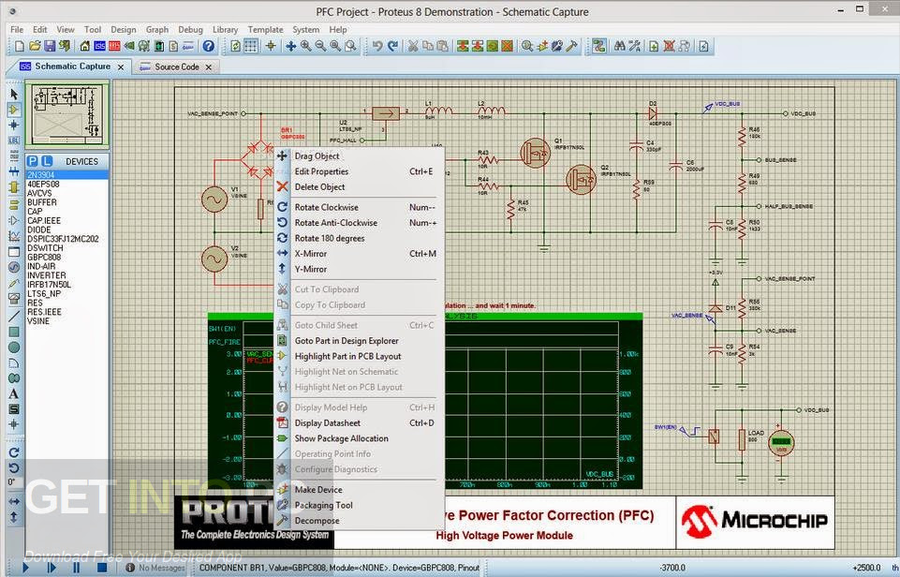
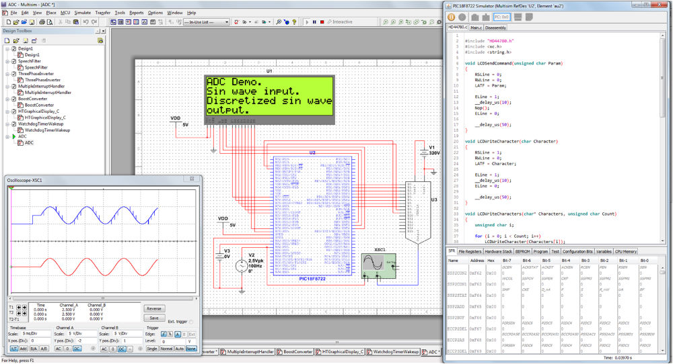

Slide 14



